Slide 1
Các em hãy xem video dưới đây.

Slide 2
Tuần 22 Bài đọc 3: Thái sư Trần Thủ Độ
TIẾNG VIỆT 5
Tập 2

Slide 3
Hoạt động 1
Đọc thành tiếng

Slide 4
Luyện đọc một số từ khó
thềm cấm
quân hiệu
xã tắc
thái sư
hạ thần
pháp nước
câu đương
chuyên quyền
Thượng phụ

Slide 5
Một số câu thể hiện cảm xúc, suy nghĩ của nhân vật
Giọng nghiêm túc, lạnh lùng:
- Ngươi có phu nhân xin cho làm chức câu đương, không thể ví như những câu đương khác. Vì vậy phải chặt một ngón chân để phân biệt.

Slide 6
Luyện đọc ngắt giọng ở những câu dài:
Trần Thủ Độ/ là người có công lập/ nên nhà Trần,/ lại là chú của vua/ và đứng đầu trăm quan,/ nhưng không vì thế/ mà ông tự cho phép mình vượt qua phép nước.//
Có lần,/ Linh Từ Quốc Mẫu,/ vợ ông,/ muốn xin riêng cho một người làm/ chức câu đương.//

Slide 7
Hoạt động nhóm
Các em luyện đọc thành tiếng, luyện đọc trong nhóm nhỏ và trước lớp.

Slide 8
Bài đọc có thể chia làm bốn đoạn
Đoạn 1
Đoạn 2
Đoạn 3
Đoạn 4
Từ đầu đến
vượt qua phép nước.
Từ Có lần đến ông mới tha cho.
Từ Một lần khác đến lấy vàng, lụa thưởng cho.
Phần còn lại.

Slide 9
Hoạt động 2
Đọc hiểu

Slide 10
Giải nghĩa một số từ khó
thái sư
phép nước
câu đương
Chức quan đứng đầu triều đình thời xưa.
Pháp luật của nhà nước.
Chức dịch ở xã, giữ việc bắt bớ, áp giải.
chuyên quyền
thượng phụ
quân hiệu
Nắm giữ mọi quyền hành và tự ý quyết định mọi việc.
Từ xưng hô tỏ ý tôn kính (thượng: bề trên, phụ: cha).
Chức quan võ nhỏ.

Slide 11
Giải nghĩa từ khó
+ Thềm cấm: khu vực trước cửa cung điện, đền miếu, lăng tẩm,... không được cưỡi ngựa hoặc ngồi kiệu đi qua.
+ Xã tắc: đất nước, nhà nước.
+ Hạ thần: từ của quan lại ngày xưa tự xưng khi nói với vua chúa.

Slide 12
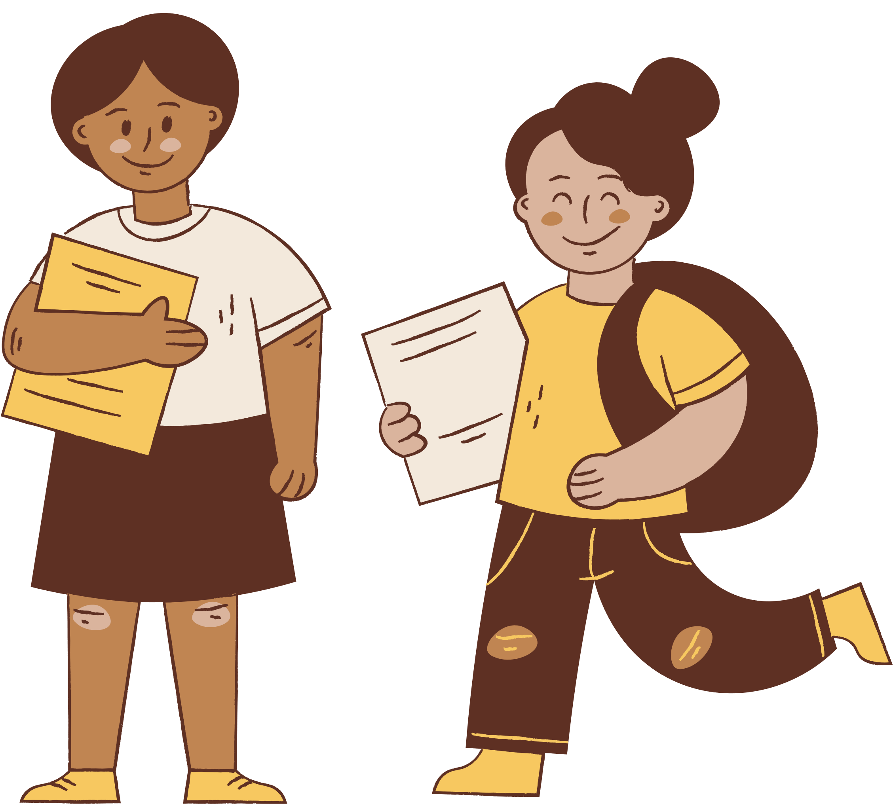
HOẠT ĐỘNG NHÓM
Các em đọc thầm lại bài đọc và thảo luận để trả lời từng câu hỏi

Slide 13
Câu hỏi
Câu 1. Trần Thủ Độ có địa vị đặc biệt như thế nào trong triều đình?
Câu 2. Sự việc nào cho thấy ông giữ nghiêm phép nước trong việc dùng người?
Câu 3. Trần Thủ Độ có thái độ như thế nào đối với việc thưởng phạt?
Câu 4. Sự việc nào cho thấy ông rất nghiêm khắc với bản thân?
Câu 5. Ba sự việc trong bài đọc nói lên điều gì về Trần Thủ Độ?

Slide 14
ĐÁP ÁN
Câu 1. Trần Thủ Độ có địa vị đặc biệt như thế nào trong triều đình?
Rút ra ý đoạn 1:
Giới thiệu thái sư Trần Thủ Độ là một vị quan lớn công chính liêm khiết.
Ông có công lập nên nhà Trần, lại là chú của vua và là người đứng đầu trăm quan.

Slide 15
Câu 2. Sự việc nào cho thấy ông giữ nghiêm phép nước trong việc dùng người?
Khi vợ ông xin cho một người làm chức câu đương, dù đó là chức nhỏ ở xã, ông cũng không đồng tình nên đã nghĩ ra một cách khiến người đó phải van xin mới tha cho. Đó cũng là một cách răn đe những người muốn chạy chọt để làm quan.
Rút ra ý đoạn 2:
Cách dùng người của Trần Thủ Độ.

Slide 16
Câu 3. Trần Thủ Độ có thái độ như thế nào đối với việc thưởng phạt?
Ông thưởng phạt rất nghiêm minh (sự việc xảy ra với người thân hiệu cho thấy rất rõ điều đó).
Rút ra ý đoạn 3: Thái độ của Trần Thủ Độ trong việc thưởng phạt.

Slide 17
Câu 4. Sự việc nào cho thấy ông rất nghiêm khắc với bản thân?
Khi có người tâu với vua là ông chuyên quyền, ông không giận dữ mà suy nghĩ hồi lâu, rồi nhận lỗi và đề nghị nhà vua quở trách mình, ban thưởng cho người nói thật.
Rút ra ý đoạn 4:
Con người thẳng thắn của Trần Thủ Độ khi tiếp nhận phê bình.

Slide 18
Câu 5. Ba sự việc trong bài đọc nói lên điều gì về Trần Thủ Độ?
Các em tự cảm nhận, có suy nghĩ riêng.
VD:
Trần Thủ Độ là vị quan luôn giữ nghiêm phép nước.
Ông là người đề cao kỉ cương, phép nước / không thiên vị người thân, nghiêm khắc với bản thân mình.

Slide 19
Em hãy nêu cảm nhận của mình về ý nghĩa của bài đọc?
Bài đọc ca ngợi Trần Thủ Độ luôn đề cao kỉ cương, phép nước; không thiên vị người thân trong công việc; nghiêm khắc với bản thân mình.

Slide 20
Hoạt động 3
Đọc nâng cao

Slide 21
Em hãy nhắc lại nội dung, ý nghĩa bài đọc “Thái sư Trần Thủ Độ”?

Slide 22
Luyện đọc diễn cảm
Trần Thủ Độ có công lớn,/ vua cũng phải nể.// Có viên quan nhân/ lúc vào chầu vua,/ ứa nước mắt tâu:/
– Bệ hạ còn trẻ/ mà thái sư chuyên quyền,/ không biết rồi xã tắc sẽ ra sao.// Hạ thần/ lấy làm lo lắm.//

Slide 23
Luyện đọc diễn cảm
Vua đem viên quan/ đến gặp Trần Thủ Độ và nói:/
– Kẻ này dám tâu xuống với trẫm/ là Thượng phụ chuyên quyền,/ nguy cho xã tắc.// Trần Thủ Độ trầm ngâm suy nghĩ/ rồi tâu://
– Quả có chuyện như vậy./ Xin Bệ hạ quở trách thần/ và ban thưởng cho người nói thật.//

Slide 25
non
Ong
học
việc

Slide 26
HƯỚNG DẪN
- GV click vào màn hình để xuất hiện câu hỏi.
- Click vào ô đáp án để chọn đáp án đúng.
- GV click vào màn hình để chuyển sang câu hỏi tiếp theo.

Slide 27
Câu hỏi 1: Linh Từ Quốc Mẫu, vợ thái sư Trần Thủ Độ,
muốn làm gì?
A. Muốn xin riêng cho một người làm chức câu đương.
B. Muốn xin một mảnh đất trong ngự hoa viên để trồng hoa.
C. Muốn tiến cử cháu gái về làm phi tần trong cung.
D. Muốn lấy vợ cho con trai.

Slide 28
Câu hỏi 2: Khi có người muốn xin chức câu đương,
Trần Thủ Độ đã làm gì?
A. Trần Thủ Độ không đồng ý và mắng cho Linh Từ Quốc Mẫu một trận.
B. Trần Thủ Độ đồng ý, nhưng yêu cầu chặt một ngón chân người đó để phân biệt với những câu đương khác.
C. Trần Thủ Độ đồng ý, nhưng yêu cầu chặt một ngón tay người đó để phân biệt với những câu đương khác.
D. Trần Thủ Độ gọi người đó tới kiểm tra, sát hạch một lượt xem người đó có đủ tư cách làm câu đương không.

Slide 29
Câu hỏi 3: Người quân hiệu đã làm gì khiến Linh Từ Quốc Mẫu
phải về mách với Trần Thủ Độ?
A. Linh Từ Quốc Mẫu đang ngồi kiệu thì bắt gặp người quân hiệu đang lén nhận hối lộ nên bà về mách cho Trần Thủ Độ biết.
B. Linh Từ Quốc Mẫu phi ngựa trong cung, bị người quân hiệu bắt lại và đem tâu chuyện này lên vua.
C. Linh Từ Quốc Mẫu đang ngồi kiệu thì bị người quân hiệu bắt kiểm tra một cách vô cớ.
D. Linh Từ Quốc Mẫu ngồi kiệu đi qua chỗ thềm cấm, bị người quân hiệu ngăn lại, bà cảm thấy bị kẻ dưới khinh nhờn.

Slide 30
Câu hỏi 4: Trước việc làm của người quân hiệu,
Trần Thủ Độ xử lí ra sao?
A. Gọi đến đánh cho 100 roi rồi đuổi ra khỏi cung.
B. Gọi đến, nghe anh ta kể rõ ngọn ngành, không những không trách móc mà còn đặc cách cho thăng quan và thưởng cho bạc vàng vì người quân hiệu đã biết giữ phép nước.
C. Gọi đến, nghe anh ta kể rõ ngọn ngành, không những không trách móc mà còn thưởng cho bạc vàng vì người quân hiệu đã biết giữ phép nước.
D. Xử trảm trước đám đông người để răn dạy kẻ dưới không được khinh nhờn vợ của mình.

Slide 31
Câu hỏi 5: Khi biết có viên quan tâu với vua rằng mình
chuyên quyền, Trần Thủ Độ đã nói gì?
A. Trần Thủ Độ không nói gì, nhưng bày mưu để sát hại viên quan đó.
B. Trần Thủ Độ bừng bừng nóng giận, yêu cầu vua gọi viên quan đó đến để nói rõ ngọn ngành.
C. Trần Thủ Độ nhận lỗi và xin vua ban thưởng cho viên quan dám nói thẳng.
D. Trần Thủ Độ khuyên vua đừng nên tin lời xằng bậy của bọn lộng thần.

Slide 32
01
02
Chuẩn bị cho tiết Trao đổi: Em đọc sách báo.
Nhận xét tiết học.

